Slide 1
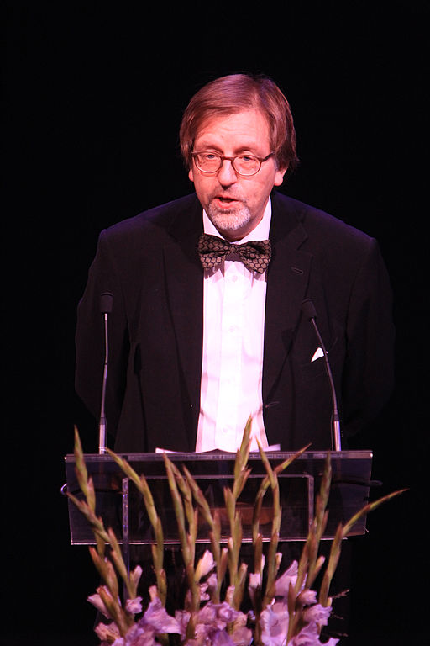
Kjent norsk Bahai: Lasse Thoresen
(F.1949) Professor i komposisjon
ved Norges musikkhøgskole
Har fått mange priser, bl.a.
Nordisk Råds musikkpris 2010
Notes:
Foto: Commons Wikimedia.com

Slide 2
Bahaienes «ABC»-regler for en bedre verden
Selvstendig søken etter sannheten
Skolegang for alle
Like rettigheter mellom kvinne og mann
Avskaffelse av alle slags fordommer
Utjamning mellom fattige og rike
Internasjonalt hjelpespråk
Harmoni mellom religion og vitenskap
Universell lovgivende forsamling
Verdensdomstol
Notes:
Kilde: Den offisielle nettsiden for Bahai i Norge. http://www.bahai.no/index.php?id=18&L=xcbazyiavf

Slide 3
Til samtale
Hvordan tror du en universell lovgivende forsamling og en verdensdomstol ville fungere i praksis? Hva må til? Ser du noen problemer ved en slik løsning?
Notes:
Fra hjemmesiden bahai.no: Bahá’íer søker ikke politisk makt. De vil ikke ta imot politiske stillinger i sine respektive regjeringer, uansett hvilket system som er på plass, skjønt de vil tre inn i stillinger som de anser for å være av rent administrativ art. De vil ikke knytte seg til politiske partier, bli innviklet i partispørsmål eller delta i program forbundet med noen gruppes eller avdelings splittende dagsorden.
Fra informasjonsheftet Administrasjon: Foruten at den fungerer som et system for religiøs administrasjon, danner bahá’í- troens administrative orden også en enhetlig modell for den type global styring som vår nye tidsalder så sårt trenger. Faktisk forstår bahá’íene det slik at bahá’í-troens administrative orden er intet mindre enn “charteret for en fremtidig verdenssivilisasjon”. (http://www.bahai.no/fileadmin/bahaiene/042-053_administrasjon_131206.pdf)

Slide 4
Samtale og refleksjon:
Bahaiene vil ikke delta i politikk.
Bahaiene mener at hele verden vil bli samlet til ett folk og én tro (Bahai) når tiden er moden.
Diskuter: Betyr dette at all politikk og «verdslig» styring vil opphøre, og at alle mennesker er organisert i og styres ut fra et religiøst system?
Hvordan tror du eventuelt en slik verden vil fungere?

